Slide 1
Электронный тематический журнал
Уравнения высших степеней
Автор: Нечаев Евгений Владимирович
Руководитель: Смалева Елена Владимировна
Адрес учебного заведения:
155523, Ивановская область, город Фурманов,
ул. Тимирязева, д. 42
Телефон (49341)2-50-75; E-mail: fursosh1@mail.ru
Адрес автора:
155523, Ивановская область, город Фурманов,
ул. Тимирязева, д. 14, кв. 14
Телефон +79158143052; E-mail: Smaleva-Elena@yandex.ru
Главное меню
Далее

Slide 2
Подумайте, хотели бы Вы побывать в горах?
Лично я думаю, нет в мире человека, который был бы равнодушен к горам.
Есть люди, которые их страшатся, есть люди, которые в них живут и каждый день любуются их красотой, есть те, которые их покоряют…
Решение уравнений высоких степеней, нахождение различных способов решений можно сравнить с покорением горной вершины. Уравнения, как и сияющие вершины, поддаются только людям упорным, людям, влюбленным в них.
Меню:
1. Введение
6. Различные методы решения уравнений четвертой степени
2. Основоположники
3. Основные виды уравнений высших степеней
7. Уравнения 12-ой и
n-ой степени
4. Решение уравнений с помощью замены
8. Опасности при восхождении
5. Решение уравнений методом разложения на множители
9. Вывод
10. Список литературы
Далее

Slide 3
Введение
Уравнения в школьном курсе алгебры занимают ведущее место. На их изучение отводится времени больше, чем на любую другую тему. Действительно, уравнения не только имеют важное теоретическое значение, но и служат чисто практическим целям. Подавляющее число задач о пространственных формах и количественных отношениях реального мира сводится к решению различных видов уравнений. Овладевая способами их решения, мы находим ответы на различные вопросы из науки и техники.
В этой работе мне хотелось бы отразить различные способы решения уравнений высших степеней. Для этого приводятся уравнения, которые не изучаются в школьной программе.
Задачи проекта:
Улучшить навыки решения уравнений высших степеней;
Наработать новые способы решения уравнений высших степеней.
Объект исследования – элементарная алгебра.
Предмет исследования – уравнения высших степеней. Выбор этой темы основывался на том, что многие геометрические задачи, задачи по физике, химии и биологии решаются с помощью уравнений. Уравнения решали 25 веков назад. Они создаются и сегодня — как для использования в учебном процессе, так и для конкурсных испытаний в ВУЗы, для олимпиад самого высокого уровня.
Меню
Далее

Slide 4
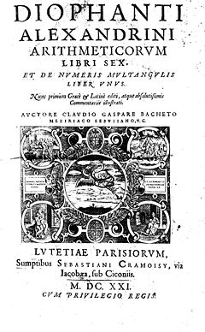
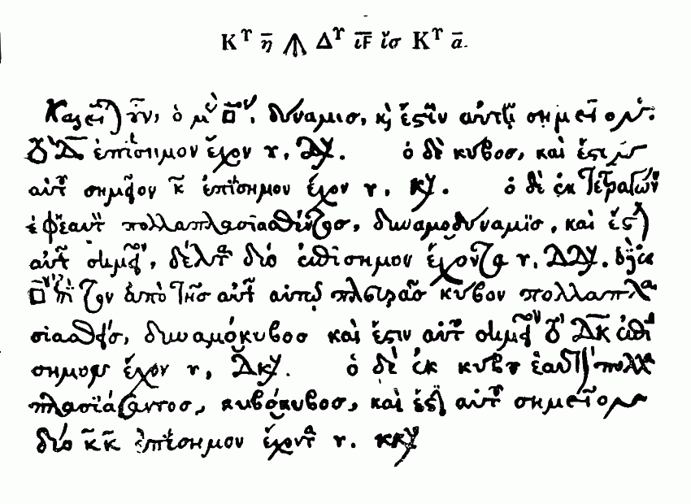
Основоположники
Диофант Александрийский — древнегреческий математик.
О подробностях его жизни практически ничего не известно. Возможное уточнение времени жизни Диофанта основано на том, что его Арифметика посвящена «достопочтеннейшему Дионисию». Полагают, что этот Дионисий — не кто иной, как епископ Дионисий Александрий-ский, живший в середине III в. н.э.
Латинский перевод Арифметики
Так выглядело решение уравнений во время Диофанта
Назад
Меню
Далее

Slide 5
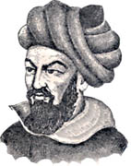
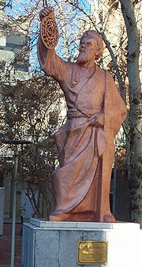
Мухаммад ибн Муса Хорезми
(ок. 783 — ок. 850) — великий математик, астроном и географ, основатель классической алгебры.
Сведений о жизни учёного сохранилось крайне мало.
Ал-Хорезми известен прежде всего своей «Книгой о восполнении и противопоставлении», от названия которой произошло слово «алгебра».
В теоретической части своего трактата ал-Хорезми даёт классификацию уравнений 1-й и 2-й степени и выделяет шесть их видов: 1) квадраты равны корням; 2) квадраты равны числу; 3) корни равны числу; 4) квадраты и корни равны числу; 5) квадраты и числа равны корням; 6) корни и числа равны квадрату.
Для приведения квадратно канонических видов
ал-Хорезми вводит два действия. Первое из них состоит в перенесении отрицательного члена из одной части в другую для получения в обеих частях положительных членов. Второе действие состоит в приведении подобных членов в обеих частях уравнения.
«Алгебра» ал-Хорезми, положившая начало развития новой самостоятельной научной дисциплины, была дважды переведена в XII веке на латинский язык и сыграла чрезвычайно важную роль в развитии математики в Европе.
Памятник ал-Хорезми в Тегеранском университете
Назад
Меню
Далее

Slide 6
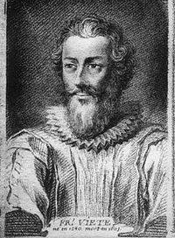
Франсуа Виет
(1540 — 13 декабря 1603) — выдающийся французский математик, один из основоположников алгебры.
Родился в Фонтене-ле-Конт французской провинции Пуату — Шарант. Учился сначала в местном францисканском монастыре, а затем — в университете Пуатье, где получил степень бакалавра.
Около 1570 года подготовил «Математический Канон» — труд по тригонометрии, — который издал в Париже в 1579 году.
Благодаря связям матери и браку своей ученицы с принцем де Роганом, Виет сделал блестящую карьеру и стал советником сначала короля Генриха III, а после его убийства — Генриха IV.
Изучая труды классиков (Кардано, Бомбелли, Стевина) выпустил несколько работ, в которых Виет предложил новый язык «общей арифметики».
Главным трудом Виета стала работа: «Введение в аналитическое искусство». Есть некоторые указания, что учёный умер насильственной смертью. Сборник трудов Виета был издан посмертно.
Франсуа Виет
Назад
Меню
Далее

Slide 7
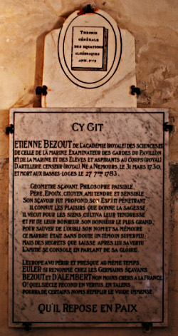
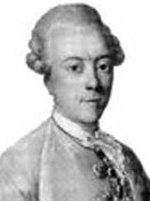
Этьен Безу (31 марта 1730 —
27 сентября 1783) — французский математик, член Парижской академии наук (1758).
Преподавал математику в Училище гардемаринов (1763) и Королевском артиллерийском корпусе (1768). Основные его работы относятся к алгебре (исследование систем алгебраических уравнений высших степеней, исключение неизвестных в таких системах и др.). Автор шеститомного «Курса математики» (1764—1769), неоднократно переиздававшегося.
Предполагаемый портрет ученого-математика
Надгробие ученого
Назад
Меню
Далее

Slide 8
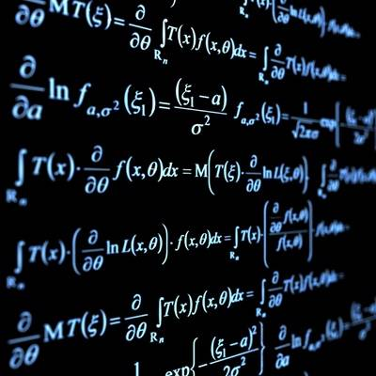
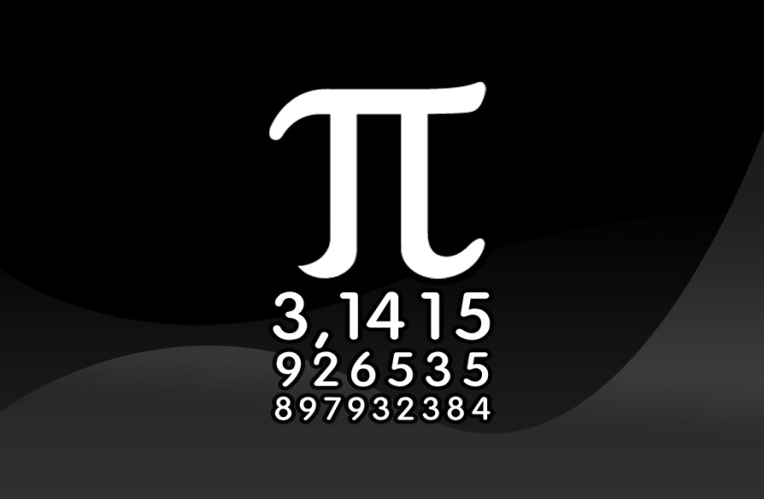
Это интересно: Однажды в ноябре 1594 года во дворе Генриха IV (Франция) Нидерландский посланник рассказал об известной задаче знаменитого математика Адриска Ван Ромена. Это был вызов математикам всего мира. Речь шла о решении уравнения 45-й степени. В списке тех, кому следовало направить его научный вызов, Ван Ромен не указал ни одного француза и посланник заметил, что по видимому, во Франции нет математиков. “Но почему же? - возразил король. У меня есть математик и весьма выдающийся”. Он послал за Виетом Франсуа. Один корень Виет нашел сразу же, а на следующее утро представил 22 решения этого уравнения.
Назад
Меню
Далее

Slide 9
Основные виды уравнений высших степеней
1. Очевидная замена.
Биквадратные: ax⁴+bx²+c=o, где a≠0,
приводимые к (би)квадратным
Примеры: 2х⁴+х²-1=0
(х²+3х+1)( х²+3х+3)+1=0
(х+3)⁴-3(х+3)²+2=0
3. Выгодный способ группировки множителей.
(х+a)(х+b)(х+c)(х+d)=А
или (х+a)(х+b)(х+c)(х+d)=Вх²
Примеры: (х+3)(х+1)(х+5)(х+7)=-16
(х-4)(х+2)(х+8)(х+14)=1204
(х+2)(х+3)(х+8)(х+12)=4х²
4(х+5)(х+6)(х+10)(х+12)-3х²=0
2. Неочевидная (завуалированная) замена.
Примеры: (х²-6х)²-2(х-3)²=81
(8х²-3х+1)²=32х²-12х+1
(х²+х+1)²-3х²-3х-1=0
4. Возвратные уравнения.
aх⁴+bх³+cх²+bх+a=0, где a≠0
Пример: х⁴-5х³+6х²-5х+1=0
5. Однородные уравнения.
au²+buv+cv²=0, где a,b,c ≠0
Примеры: (х²-2х+2)²+3х(х²-2х+2)=10х²
(2х-1)²+(2х-1)(х+2)-2(х+2)²=0
(х²-х+1)⁴-6х²(х²-х+1)²+5х⁴=0
6. Особые случаи.
(х+а)ⁿ+(х+b)ⁿ=С
Примеры: (х+1)⁴+(х+5)⁴=32
(х+1)⁵+(х+5)⁵=242(х+1)
(х-6)⁶+(х-4)⁶=64
Назад
Меню
Далее

Slide 10
Решение урвнений с помощью замены
Чтобы разобраться в основных приемах решения уравнений высоких степеней, разберем примеры, представленные в пункте
«Виды уравнений высших степеней».
Назад
Меню
Далее

Slide 11
Уравнение 1-ого вида:
(х+3)⁴-3(х+3)²+2=0
1. Так как замена очевидна выполним ее:
(x+3)²=t, где t≥0;
2. Получим квадратное уравнение
t²-3t+2=0;
3. Решив квадратное уравнение,
выполним обратную замену;
4 . Решив линейное уравнение, найдем х.
Уравнение 2-ого вида:
(х²-6х)²-2(х-3)²=81
1. Здесь сделать замену сразу не
получится, поэтому выполним
некоторые преобразования
по формулам сокращенного умножения
(х²-6х)²-2(х²-6x+9)=81;
2. Теперь можно выполнить замену:
x²-6х=t
3. Получим квадратное уравнение
t²-2(t+9)-81=0;
4. Решив квадратное уравнение,
выполним обратную замену, получим
два простых квадратных уравнения;
5. Решив квадратные уравнения,
получим искомые корни.
Назад
Меню
Далее

Slide 12
Уравнение 3-его вида (1): (х+a)(х+b)(х+c)(х+d)=Вх²
Условие группировки множителей
ad=bc
(х+2)(х+3)(х+8)(х+12)=4х²
1.Необходимо сгруппировать множители специальным образом. Получим:
(х²+14х+24)(х²+11х+24)=4х²
2.Далее уравнение можно решить одним из способов:
- Специальный прием: делим на х²
( х+11+24/х)(х+14+24/х)=4
Замена: х+24/х = t (t+11)(t+14)=4
- Уравнение с двумя переменными Замена: х²+24=t
(t+11x)(t+14x)=4x²
t²+25xt+150x²=0, где t-переменная
Назад
Меню
Далее

Slide 13
Уравнение 3-его вида (2): (х+a)(х+b)(х+c)(х+d)=А
Условие группировки множителей
a+d=b+c
(х+3)(х+1)(х+5)(х+7)=-16
I способ:
1. Необходимо сгруппировать множители специальным образом. Получим:
(x²+8x+15)(x²+8x+7)=-16;
2. Теперь можно выполнить замену
x²+8х=t,
3. Получим квадратное уравнение
(t+15)(t+7)=-16
4. Решив квадратное уравнение,
выполним обратную замену, получим
квадратное уравнение.
II способ:
1. Нанесем корни многочлена (х+3)(х+1)(х+5)(х+7) на числовую ось.
2. Из рисунка 1 видно, что расстояние между соседними корнями одно и то же. В таком случае, когда корней четное число, удобно сделать замену переменных t=x-x₀, где x₀ – середина между крайними корнями. Тогда в уравнение войдут квадраты новой переменной, и уравнение станет биквадратным.
3. Замена: t=x+4, тогда x=t-4
Тогда: (t-1)(t-3)(t+1)(t+3)=-16
(t²-1)(t²-9)=-16
t⁴-10t²+25=0
t²=5
t_{1,2}=±√5
Выполним обратную замену: x_{1,2}=-4±√5
рис. 1
Назад
Меню
Далее

Slide 14
Уравнение 4-ого вида:
х⁴-5х³+6х²-5х+1=0
1.Специальный прием:
разделим каждый член уравнения на x²,
где x≠0,
получим:
x²-5x+6-5/x+1/x²=0;
2. Сгруппируем таким образом:
(x²+1/x²)-5(x+1/x)+6=0;
3. Теперь можно выполнить замену:
x+1/x=t,
x²+1/x²=t²-2,
получим квадратное уравнение
t²-5t+4=0;
4. Решив квадратное уравнение,
выполним обратную замену и
найдем корни исходного уравнения.
Уравнение 5-ого вида:
(х²-2х+2)²+3х(х²-2х+2)=10х²
1. Специальный прием:
разделим обе части уравнения на
x²,где x≠0, получим уравнение, в
котором есть повторяется
выражение, содержащее
переменную. Заменим его на у.
2. Получим квадратное уравнение:
у²+3у-10=0
у=-5, у=2
3. Выполним обратную замену, решив квадратные уравнения
х²+3х+2=0 х²-4х+2=0,
4. Найдем корни исходного уравнения.
Назад
Меню
Далее

Slide 15
Уравнение 6-ого вида (1):
(x-2)⁶+(x-4)⁶=64
Подстановка:
x=t-(-2-4)/2
x=t+3
(t+1)⁶+(t-1)⁶=64
(t²+1)(t⁴+14t²+1)=32
t⁶+15t⁴+15t²-31=0
Искать целые корни будем среди делителей свободного члена:
t= ±1; ±31
Подбор: t=1 – является корнем
(t⁶+15t⁴+15t²-31):(t-1)=t⁵+t⁴+16t²+31t+31
(t⁵+t⁴+16t³+16t²+31t+31):(t+1)=t⁴+16t²+31
t⁴+16t²+31=0
Замена: t²=a, a≥0
a²+16a+31=0
D₁=64-31=33, D₁>0, 2 корня
a_{₁,₂}<0 — не подходят
ВОЗ:
x-3=1 x-3=-1
x=4 x=2
Ответ: 1; 4; 2.
Уравнение 6-ого вида (2):
(x+3)⁴+(x+5)⁴=16
Подстановка:
x=t-(3+5)/2
x=t-4
(t-1)⁴+(t+1)⁴=16
(t²-2t+1)²+(t²+2t+1)²=16
2t⁴+12t²-14=0
t⁴+6t²-7=0
Замена: t²=a, a≥0
a²+6a-7=0
a₁=-7 — не подходит
a₂=1
ВОЗ:
t²=1
t₁=1или t₂=-1
Найдем x:
x₁=1-4=-3
x₂=-1-4=-5
Ответ: -3; -5.
Назад
Меню
Далее

Slide 16
Решение уравнений методом разложения на множители
1. x⁷+7x⁴-8x=0
x(x⁶+7x³-8)=0
тогда:
x=0
x⁶+7x³-8=0 – очевидная замена
2. (x-3)³-x²+9=0
(x-3)³-(x²-9)=0
(x-3)^{³_}(x-3)(x+3)=0
(x-3)((x-3)²-(x+3))=0
тогда:
x=3
x²-7x+6=0
3. 4x⁴+3x³+32x+24=0
4x(x³+8)+3(x³+8)=0
(x³+8)(4x+3)=0
тогда:
x³+8=0 x=-2
4x+3=0 x=-3/4
Назад
Меню
Далее

Slide 17
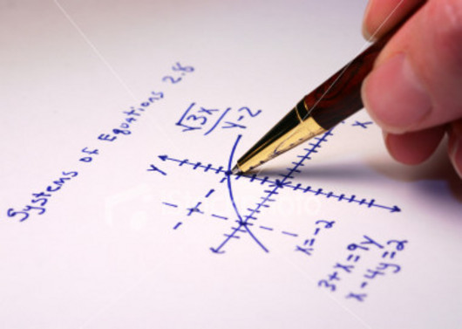
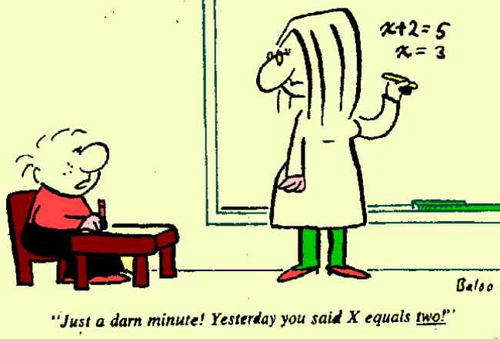
Методы решений уравнений одного типа (4-ая степень)
Уравнения, на первый взгляд, одного типа: в левой части многочлен IV-ой степени, в правой – 0, а способы решения различны.
Уравнение (1)
См. ур-е 4-ого вида
Уравнение (2):
x⁴+7x³+11x²+7x+10=0
Разложим левую часть уравнения на множители способом группировки:
(x⁴+x²)+(7x³+7x)+(10x²+10)=0
x²(x²+1)+7x(x²+1)+10(x²+1)=0
(x²+1)(x²+7x+10)=0
x²+7x+10=0; x²+1≠0
По теореме Виета:
x₁+x₂=-7 x₁=-2
x₁ x₂=10 x₂=-5
Ответ: -2; -5.
Назад
Меню
Далее

Slide 18
Пример 3:
x⁴-2x³-18x²-6x+9=0
1 способ:
Искать целые корни будем среди делителей свободного члена:
x=±1; ±3
1) x=1; 1-2-18-6+9≠0
x=-1; 1+2-18+6+9=0,
х=-1— является корнем
(x⁴-2x³-18x²-6x+9):(x+1)=x³-3x²-15x+9
2) x=3; 27-27-45+9≠0
x=-3; -27-27+45+9=0,
х=-3 — является корнем
3) Делим многочлен на многочлен:
(x³-3x²-15x+9):(x+3)=x²-6x+3
x²-6x+3=0
Решим квадратное уравнение найдем искомые корни.
2 способ:
Решим это уравнение как возвратное уравнение.
Общий вид: aх⁴+bх³+cх²+bmх+am²=0,
где a≠0.
Приводится к виду a(x²+m²/x²)+b(x+m/x)+c=0 и заменой y=x+m/x
y²-2m=x²+m²/x²
Здесь m=3.
Специальный прием:
разделим на х², получим:
х²-2х-18-6/х+9/х²=0
Приведем к квадратному уравнению с помощью замены: у=х+3/х
у²-6=х²+9/х²
у²-6-2у-18=0
у²-2у-24=0
у=6, у=-4
Выполним обратную замену и решим квадратные уравнения.
Назад
Меню
Далее

Slide 19
Уравнения 12-ой и n-ой степени
Уравнение 12-ой степени:
x¹²-x⁹+x⁸-x⁵+1=0
Используем метод разбиения задачи на части:
1) x<0:
+ + + + + >0
Решений нет.
2) x=0:
1=0
Решений нет.
3) x>1:
x⁵(x³-1)(x⁴+1) +1=0
+ + + + >0
Решений нет.
4) x=1:
0+1=0
Решений нет.
5) 0<x <1
x¹²+x⁸(1-x)+(1-x⁵)=0
+ + + >0
Решений нет.
Ответ: Уравнение корней не имеет.
Уравнение n-ой степени:
x+x²+x³+x⁴+…+x^{n}+…=4
Левая часть уравнения – сумма бесконечной геометрической прогрессии, где
b₁=x, q=x, тогда
S=b₁ /(1-q) → S=x/(1-x).
Получим:
x/(1-x)=4
x=4-4x
5x=4
x=0.8
Ответ: 0.8
Назад
Меню
Далее

Slide 20
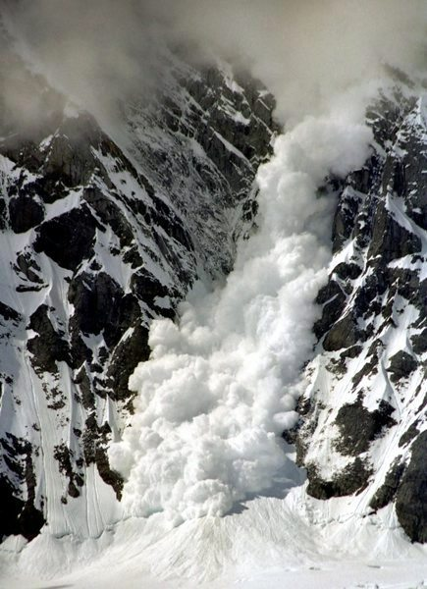
Опасность при восхождении
Потеря корня!
Пример:
х³-х=4х²-4
х(х²-1)=4(х²-1)
х=4
Делить на (х²-1) НЕЛЬЗЯ!
Это приводит к потере корней!
Назад
Меню
Далее

Slide 21
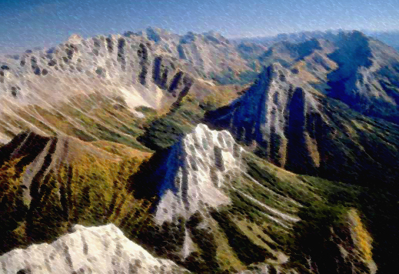
Вывод
В данной работе приведены различные способы решения уравнений высших степеней. В основном, это способы решения для уравнений частного характера, то есть к каждой группе уравнений, объединенных какими-либо общими свойствами или видом, приведено особое правило, которое применяется только для этой группы уравнений. Каждое решение пригодится в дальнейшей учебе. Эта работа поможет классифицировать старые знания и познать новое.
К сожалению, здесь рассмотрены не все уравнения высоких степеней.
Ведь как у любого альпиниста — за только что покоренной вершиной вдалеке виднеется еще более заманчивая, так и у нас — еще много неразгаданного и неизвестного в этом удивительном мире уравнений.
Я желаю вам успеха и ощущения жажды, жажды покорения вершины при встрече с незнакомыми уравнениями.
Назад
Меню
Далее

Slide 22
Литература:
С.И. Колесникова — «Математика. Решение сложных задач ЕГЭ»
С.И. Колесникова — 2-е издание, ИСПР.
М.: Айрис-пресс, 2006 г. – 272 с.
Т.М. Королева и др. — «Пособие по математике в помощь участникам централизованного тестирования»
М.: Центр тестирования МОРФ, 2004 г.
А.Т. Мерзляк, В.Б. Полонский, М.С. Якир — «Алгебрический тренажер: Пособие для школьников и абитуриентов».
М.: Илекса, 2004 г. — 320с.
Мордкович и др. — «Алгебра и начало анализа. 10 класс» (в 2 частях).
Часть 2: «Задачник для учащихся общеобразовательных учреждений (профильный уровень)».
М.: Мнемозина , 2008 г. – 343 с.
Чаплыгин В.Ф., Чаплыгина Н.Б. — «Конкурсные задачи по математике: Сборник задач».
Ярославль 2005 г. – 178 с.
P.S.: Все картинки взяты с сайта: http://images.yandex.ru
Информация об «Основоположниках» взята с сайта: http://ru.wikipedia.org
Назад
Меню
Конец

